Slide 1
مفهوم و أنواع الحاسب الآلي

Slide 2
1- ندخل إلى الحاسب الآلي درجات الطالبات الفصلية والنهائية
ويخرج المجموع والتقدير ويقوم بتخزين النتائج للرجوع لها عند الحاجة
2- ندخل إلى الحاسب الآلي في آلة الصراف البطاقة والرقم السري فيقوم بإخراج المبلغ الموجود في الحساب وآخر العمليات التي قمتي بها ويخزن هذه المعلومات
3- ندخل إلى الحاسب الآلي صورة ونقوم بتعديل الألوان فيخرج لنا الحاسب الصورة بعد تعديلها ويخزنها
إذن الحاسب يقوم بأربع عمليات:
الإدخال(ندخل بيانات)
المعالجة أو التحليل بناء على تعليمات البرنامج
الإخراج (تخرج معلومات)
التخزين

Slide 3
تعريف الحاسب الآلي
هو آلة الكترونية تستقبل بيانات ثم تقوم بإجراء عملية تحليل ومعالجة عليها و إخراج المعلومات أو تخزينها وتعمل بناء على تعليمات دقيقة تسمى برنامج

Slide 4
ماهو الفرق بين البيانات والمعلومات؟

Slide 5
البيانات:
المادة الأولية التي يتم إدخالها للحاسب وقد لا تكون مفهومة للمستخدم أو ليست ذات فائدة له.
المعلومات:
نتيجة معالجة وتحليل البيانات بحيث يمثل الناتج معنى مفهوما ومفيد للمستخدم.

Slide 6
في المثال التالي حددي البيانات ,المعلومات والمعالجة التي تم إجرائها :
ندخل إلى الحاسب الآلي درجات الطالبات الفصلية والنهائيةويخرج المجموع والتقدير وعدد الطالبا الناجحات والراسبات
البيانات : .........................................
المعلومات:........................................
المعالجة :.........................................

Slide 7
مميزات الحاسب الآلي
السرعة : في إجراء العمليات الحسابية وادخال البيانات ومعالجتها واخراجها .
الدقة : حيث يعمل بنسبة خطأ بسيطه جدا وتكاد تكون معدومة .
التخزين : قدرته على تخزين كميات هائله من المعلومات وفي مساحات صغيرة جدا
اقتصادية :
الوقت : حيث يستطيع القيام بالعديد من العمليات المعقده في وقت قليل.
التكلفة : تعتبر اسعار الحاسب اقتصاديه جدا ويوما عن يوم تقل أسعارها .
الاتصالات الشبكية : توفر الحاسبات خدمات الاتصال الشبكي مما یوفر الوقت و المجھود و التكلفة على المستخدم للحصول على المعلومات و تبادلھا مثل خدمة الشبكة العالمیة (الإنترنت).

Slide 8
أنواع الحاسب الآلي
تصنف الحاسبات الآلية حسب:
طريقة العمل
نوع العمل(غرض الاستخدام)
قدرة الحاسب العملية

Slide 9
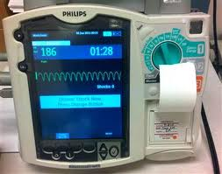
حاسبات مختلفة في طريقة العمل
1- حاسبات قياسية :

Slide 10
حاسبات مختلفة في طريقة العمل
1- حاسبات قياسية) (Analogue Computer:
وهي الحاسبات التي تستخدم في القياس و تستخدم بيانات قياسية مثل (شدة الصوت – درجة الحرارة) لذلك تستخدم في المراكز العلمية والطبية ومراكز الأرصاد الجوية وأصبح لديها القدرة
على تسيير الأمور واتخاذ القرار بالطريقة التي تجدها مناسبة
وهي تعتمد على الموجات الكهربائية المتصلة
مثـــال: الحاسبات المستخدمة في أجهزة التخطيط الطبية

Slide 11
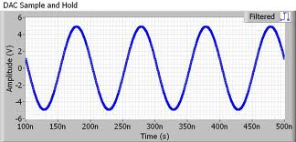
الإشارات الكهربائية المتصلة

Slide 12
2- حاسبات رقمية ((Digital Computer:
تعتمد على الإشارات الكهربائية المتقطعة وهي تعالج البيانات الرقمية فقط وهي البيانات التي تأخذ قيم محددة لايمكن الخروج عنها – تستخدم في أغلب المجالات العلمية والتجارية
ومعظم الحاسبات الموجودة في حياتنا هي حاسبات رقمية.

Slide 13
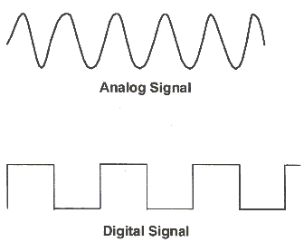

Slide 14
حاسبات مختلفة في نوع العمل – غرض الاستخدام
1- حاسبات محدودة الغرض :
مبرمج لأداء عمل معين، في المصانع والمحلات التجارية التي تتطلب نوعية معينه من العمل الخاص
مثال : بلاي ستيشن لها غرض خاص وهو الترفيه
2- حاسبات متعددة الأغراض :
حاسبات آلية رقمية ، يمكن أن تقوم بأي عمل تبرمج له ، من كتابة نصوص أو ترفيه أو عمليات حسابية
مثال : الحاسب المكتبي

Slide 15
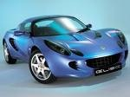
حاسبات مختلفة في القدرة العملية

Slide 16
حاسبات مختلفة في القدرة العملية
وهي حاسبات متعددة الأغراض لكنها تختلف من حيث قدرة الجهاز
وتصنف كالتالي:
1- الحاسبات المتفوقة(العملاقة) SuperComputer :
حاسبات لها القدرة على القيام بعمليات حسابية معقدة كالتي يحتاجها العلماء في مراكز الأبحاث، كمراكز الفضاء أو المصانع الحربية لتصنيع أسلحة الكترونية ”الصواريخ الالكترونية“
تختلف عن غيرها في طريقة تركيبها ، أعطالها قليلة، متفوقة الأداء ، مرتفعة التكلفة

Slide 17
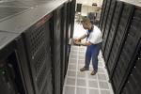
1- الحاسبات المتفوقة SuperComputer

Slide 18
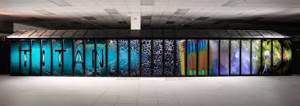
من أمثلتها حاسوب titan cray supercomputer

Slide 19
2- الحاسبات الكبيرة MainFrameComputer
حاسبات ذات معالجات كبيرة تسمح بتعدد المشاركة في العمل حيث تعتمد على امكانية المشاركة بمعلومات أو قاعدة بيانات موحدة على جهاز واحد يسمى مضيف أو خادم Serverيعمل عليها عدد كبير من الأشخاص من خلال وحدات طرفية عبارة عن شاشة ولوحة مفاتيح أو حاسبات صغيرة متصلة بها بكابل أو إتصال لاسلكي
>>مرتفعة التكلفة تستخدم في المؤسسات الكبيرة مثل شركات الطيران، الجامعات

Slide 20
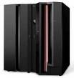
2- الحاسبات الكبيرة MainFrameComputer

Slide 21
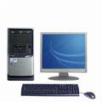

Slide 22
3- الحاسبات الصغيرة MicroComputer :
تصنف حسب امكانياتها ونوع العمل الذي تقوم به:
محطات العمل:
تشبه شكل الحاسب الشخصي ولكن يتوفر بها أكثر من معالج ، تحتوي على ملحقات اضافية مثل ”بطاقة الرسوم أسرع“ ، للمتخصصين مثل المهندسين والأطباء.

Slide 23
4- تابع الحاسبات الصغيرة MicroComputer :
الحاسب المكتبي:
محدودة الامكانات والمزايا مقارنة بمحطة العمل، يقوم المستخدم باختيار المواصفات التي تناسبه أسعارها مناسبة.
الحاسب النقال :
حاسب شخصي صغير الحجم بإمكانيات عالية يسهل نقله، يعمل بالكهرباء أو بالبطارية

Slide 24
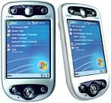
الأجهزة الرقمية المساعدة PDAs(حاسب الجيب):
حاسب بحجم الجيب، شبيه بالمفكرة الالكترونية، محدودة الإمكانيات لصغر حجمها(حاسبات جيب Pocket Pc:هي الأجهزة المحملة بنظام ويندوز,حاسبات كف Palm top هي المحملة بنظام بالم)

Slide 25
4- تابع الحاسبات الصغيرة MicroComputer :
الهواتف الذكية:
تجمع تقنية الأجزة الرقمية المساعدة مع الجوال متعدد الوسائط ، اتصال بالانترنت ومحادثة، لوحة مفاتيح وكاميرا.

Slide 26
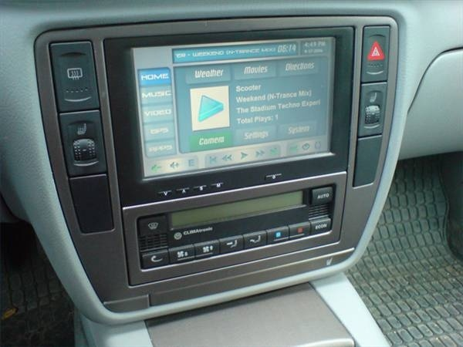
تابع حاسبات مختلفة في القدرة العملية
5- الحاسبات المدمجة) حاسب التحكم ):
شرائح مجهزة تركب في داخل أجهزة مختلفة مثل أدوات المنزل أو السيارة

Slide 27
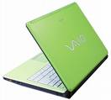
حددي نوع الحاسب الآلي الآلي المناسب لكل من الاستخدامات التالية مع ربطه بالصورة المناسبة له :
حاسب كبير – محطة عمل –محمول-حاسب متفوق
مستشفى يريد توسيع نشاطاته ويحتاج لجهاز يمكنه من حفظ ومعالجة كميات كبيرة من البيانات
اسم الجهاز المناسب :......................................... رقم الصورة : .......................................
طالب جامعي يحتاج لجهاز يمكنه من أداء واجباته ويمكنه من الدخول للإنترنت في البيت والجامعة :
اسم الجهاز المناسب :......................................... رقم الصورة : .......................................
مهندس يحتاج إلى جهاز قوي يمكنه من الرسم والتصميم
اسم الجهاز المناسب :......................................... رقم الصورة : .......................................

Slide 28
أنواع الحاسب الآلي
حاسبات مختلفة في نوع العمل
قياسي
حاسبات مختلفة في طريقة العمل
رقمي
كبيرة
متفوقة
حاسبات مختلفة في القدرة العملية
متعددة الأغراض
محدودة الغرض
صغيرة
مدمجة

Slide 29
حددي نوع الحاسب المكتبي من حيث غرض العمل وطريقة العمل والقدرة العملية؟
غرض العمل أو نوع العمل: متعدد الغرض
القدرة العملية :صغير
طريقة العمل : حاسب رقمي

Slide 30
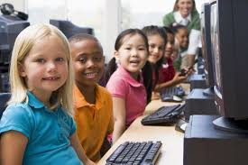
مجالات أستخدام الحاسب الآلي :
التعليم

Slide 31
مجالات أستخدام الحاسب الآلي :
التعليم

Slide 32
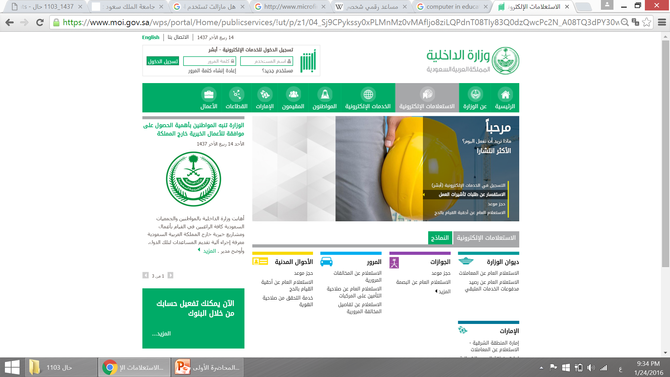
مجالات أستخدام الحاسب الآلي :
الخدمات الحكومية

Slide 33
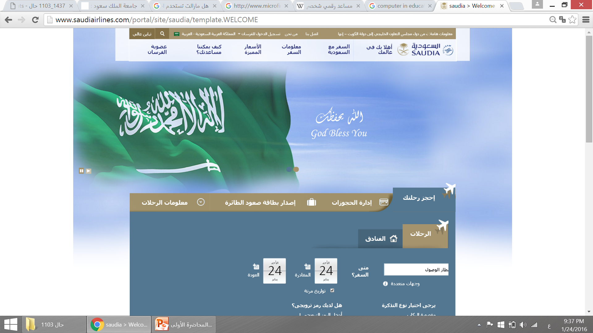
مجالات أستخدام الحاسب الآلي :
الملاحة الجوية

Slide 34
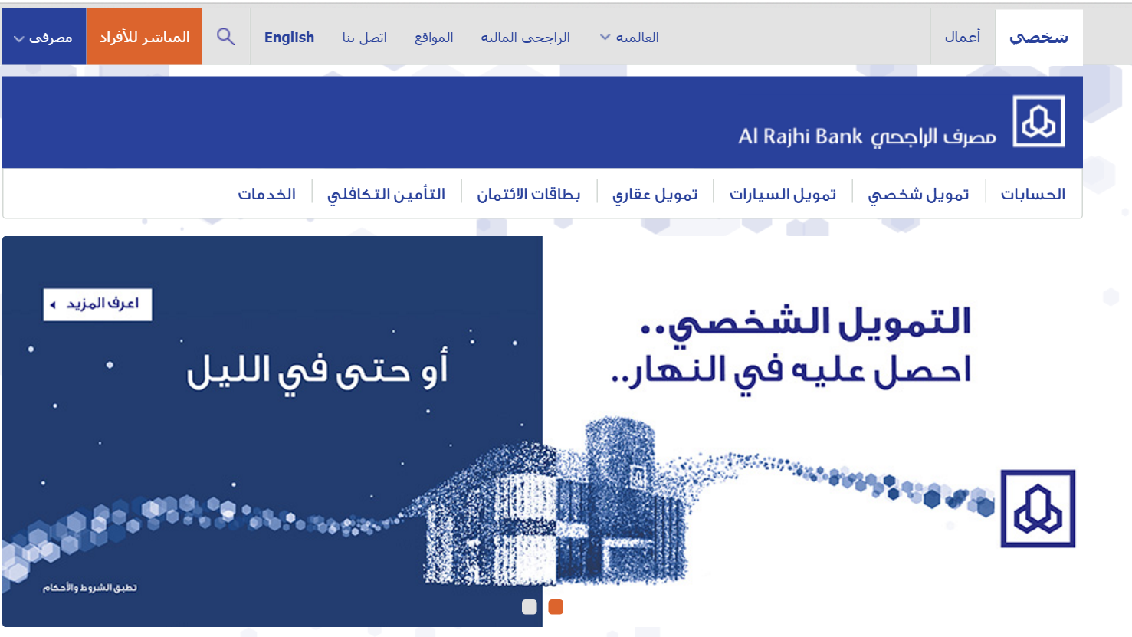
مجالات أستخدام الحاسب الآلي :
الخدمات البنكية

Slide 35
مجالات أستخدام الحاسب الآلي :
الخدمات الطبية

Slide 36
نشاط
قومي بالبحث عن حاسب باسم (شاهين) مانوع هذا الحاسب؟ ماهي امكانياته؟ أين يوجد؟

Slide 37
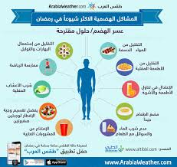
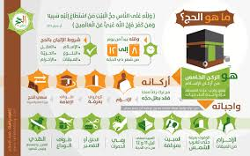
الواجب

Slide 38
الواجب
قومي بقراءة موضوع مجالات استخدام تقنية المعلومات في مجالات الحياة اليومية من الكتاب ثم قومي بتصميم انفو جرافيك يلخص الموضوع بشكل محترف

